Slide 1
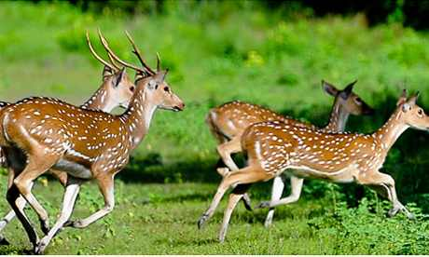
স্বাগতম

Slide 2
শিক্ষক পরিচিতি
মোঃ মোজাহাদুর রহমান রাসেল
প্রভাষক , প্রাণিবিজ্ঞান
হাতিয়া দ্বীপ সরকারী কলেজ

Slide 3
শ্রেণি- একাদশ
বিষয়- প্রাণিবিজ্ঞান

Slide 4
শিখনফল
1. ভ্রুণের পরিস্ফুটনের ধাপগুলোর নাম বলতে পারবে ।
২. ভ্রুণের তিনটি স্তর চিহ্নত করতে পারবে ।
৩. তিনটি ভ্রুণীয় স্তরের পরিণতি বলতে পারবে ।

Slide 5
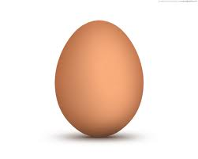
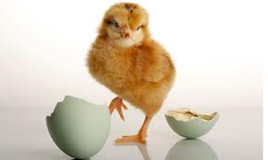
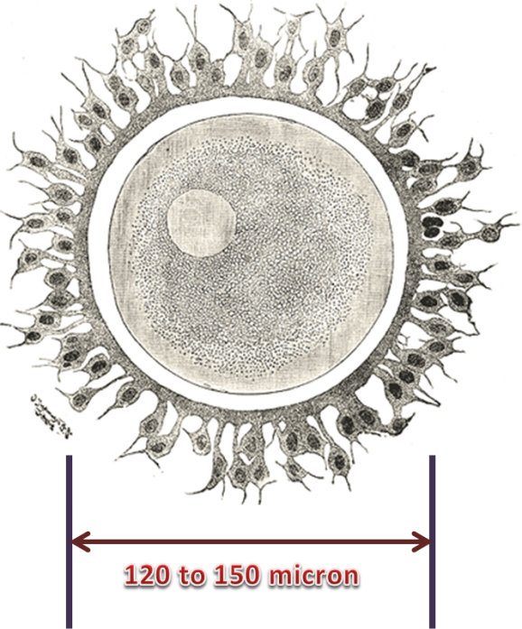
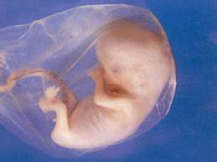
ভ্রুণের পরিস্ফুটন
চিত্রঃ মানুষের ডিম্বাণু

Slide 6
শিরোনাম - মানব ভ্রুণের পরিস্ফুটন
ভ্রুণবিদ্যা (Embryology)

Slide 7
ভ্রুণের পরিস্ফুটনের ধাপসমূহ
১. নিষেক
পরিবর্ধন
২. ক্লিভেজ
৫. অর্গানোজেনেসিস
৩. ব্লাস্টুলেসন
৪. গ্যাস্ট্রুলেসন

Slide 8
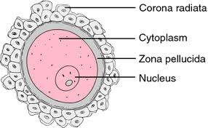
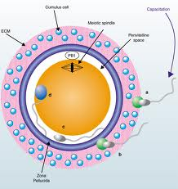
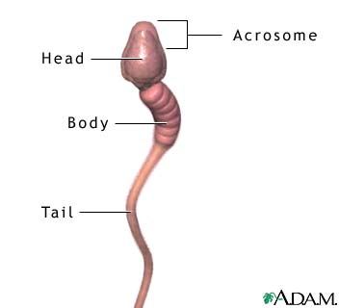
নিষেক (Fertilization)
চিত্রঃ ডিম্বাণু (n)
চিত্রঃ ডিম্বাণুতে শুক্রাণুর অনুপ্রবেশ
চিত্রঃ শুক্রাণু (n)

Slide 9
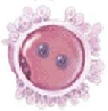
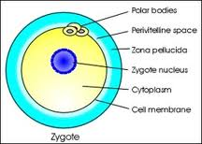
জাইগোট (Zygote)
n
n
2n
চিত্রঃ জাইগোট (2n)
চিত্রঃ শুক্রাণুর ও ডিম্বাণুর নিউক্লিয়াসের মিলন

Slide 10
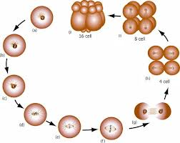
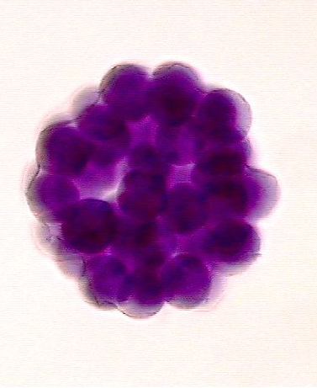
ক্লিভেজ (Cleavage)
চিত্রঃ মরুলা
চিত্রঃ ক্লিভেজের বিভিন্ন পর্যায়

Slide 11
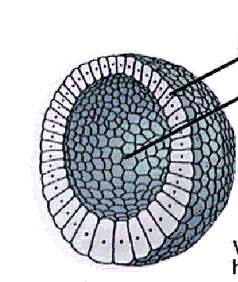
ব্লাস্টুলেসন (Blatulation)
ব্লাস্টোডার্ম
ব্লাস্টোসিল
ব্লাস্টোমেয়ার
চিত্রঃ ব্লাস্টুলা

Slide 12
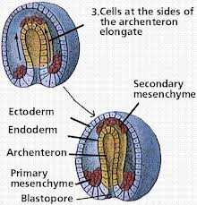
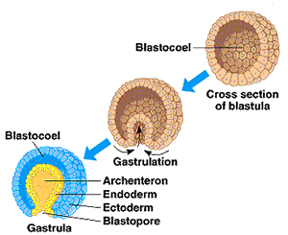
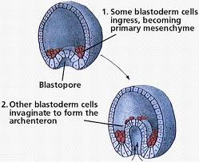
গ্যাস্ট্রুলেসন (Gastrulation)
এক্টোডার্ম
মেসোডার্ম
আর্কেনটেরন
এন্ডোডার্ম
ব্লাস্টোসিল
ব্লাস্টোপোর
চিত্রঃ গ্যাস্ট্রুলা
চিত্রঃ গ্যাস্ট্রুলেসনের বিভিন্ন পর্যায়

Slide 13
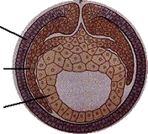
অর্গানোজেনেসিস (Organogenesis)
এক্টোডার্ম
মেসোডার্ম
এন্ডোডার্ম
চিত্রঃ মানব ভ্রুণের তিনটি স্তর

Slide 14
তিনটি ভ্রুণীয় স্তরের পরিনতি
এক্টোডার্ম
মেসোডার্ম
এন্ডোডার্ম
চিত্রঃ মানব ভ্রুণের তিনটি স্তর
এক্টোডার্মঃ ত্বক, চুল, দাঁত, মস্তিষ্ক, স্নায়ুতন্তু ইত্যাদি ।
২. মেসোডার্মঃ মেরুদন্ড, রক্ত, রক্তনালিকা সমূহ, বৃক্ক, কঙ্কালতন্ত্র ইত্যাদি ।
৩. এন্ডোডার্মঃ যকৃত, অগ্নাশয়, শ্বসন নালি, মূত্রনালি ইত্যাদি ।

Slide 15
তিনটি ভ্রুণীয় স্তরের পরিনতি
(Fate of three germinal layers)
এক্টোডার্মঃ ত্বক, চুল, দাঁত, মস্তিষ্ক, স্নায়ুতন্তু ইত্যাদি ।
২. মেসোডার্মঃ মেরুদন্ড, রক্ত, রক্তনালিকা সমূহ, বৃক্ক, কঙ্কালতন্ত্র ইত্যাদি ।
৩. এন্ডোডার্মঃ যকৃত, অগ্নাশয়, শ্বসন নালি, মূত্রনালি ইত্যাদি ।

Slide 16
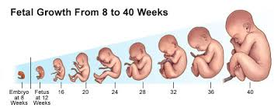
ফিটাস এর বিকাশ
(Development of Foetus)
চিত্রঃ মানবভ্রুণের বৃদ্ধি (৮ – ৪০ সপ্তাহ)

Slide 17
দলীয় কাজ
এক্টোডার্ম থেকে গঠিত অঙ্গগুলোর নাম লিখ।
মেসোডার্ম থেকে গঠিত অঙ্গগুলোর নাম লিখ।
এন্ডোডার্ম থেকে গঠিত অঙ্গগুলোর নাম লিখ।

Slide 18
মূল্যায়ন
1. ভ্রুণের পরিস্ফুটনের ধাপগুলোর নাম বল ?
২. ভ্রুণের তিনটি স্তরের নাম বল ?
৩. এন্ডোডার্ম স্তরের পরিণতি বল ?

Slide 19
বাড়ির কাজ
ব্লাস্টুলা ও গ্যাস্ট্রুলা এর চিহ্নিত চিত্র অংকন কর?

Slide 20
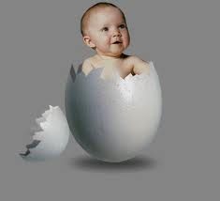

ধন্যবাদ

